Slide 1
渗透测试实操
CMS Made Simple
2024年12月

Slide 2
渗透过程

Slide 3
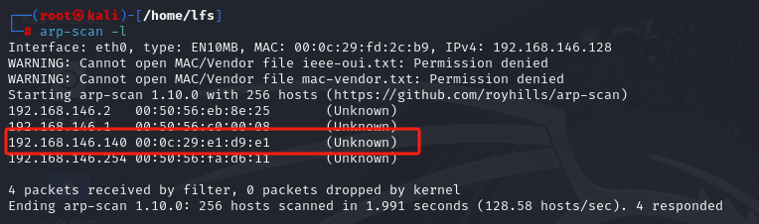
网络识别：arp-scan
在一个网段扫描一下，查看可利用的IP都有哪些
Notes:
wpscan --url jsaa.or.jp

Slide 4
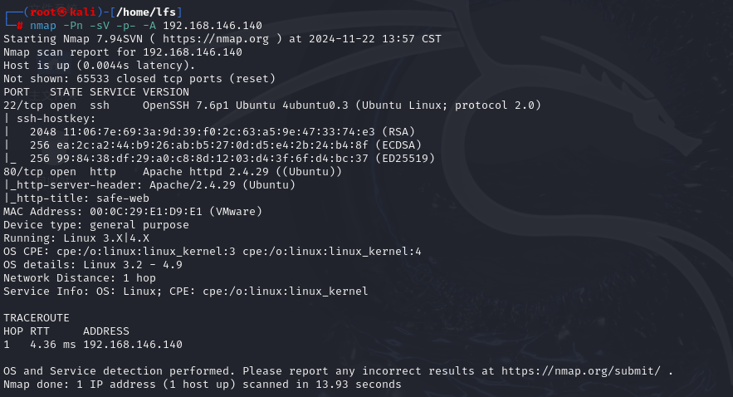
端口扫描：nmap
找到IP扫描一下端口，发现端口 22 和 80
Notes:
wpscan --url jsaa.or.jp

Slide 5
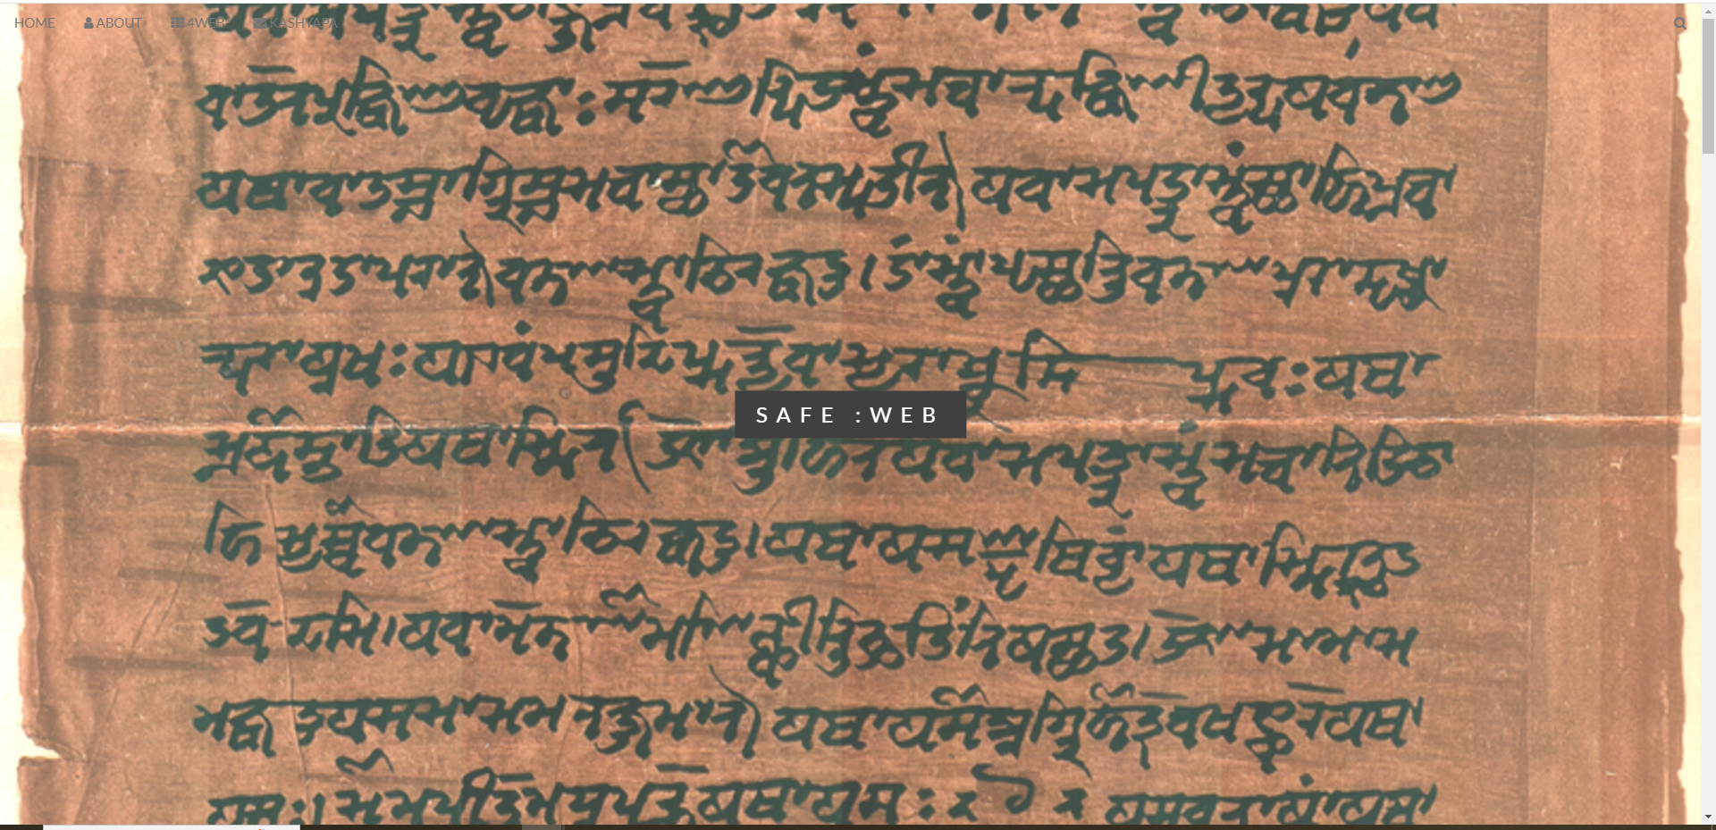
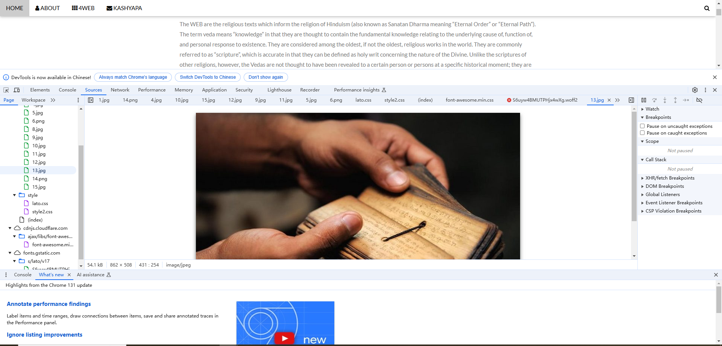
信息收集
访问站点，查看一下发现系统。查看网站页面和源码看看有什么有用信息。
Notes:
wpscan --url jsaa.or.jp

Slide 6
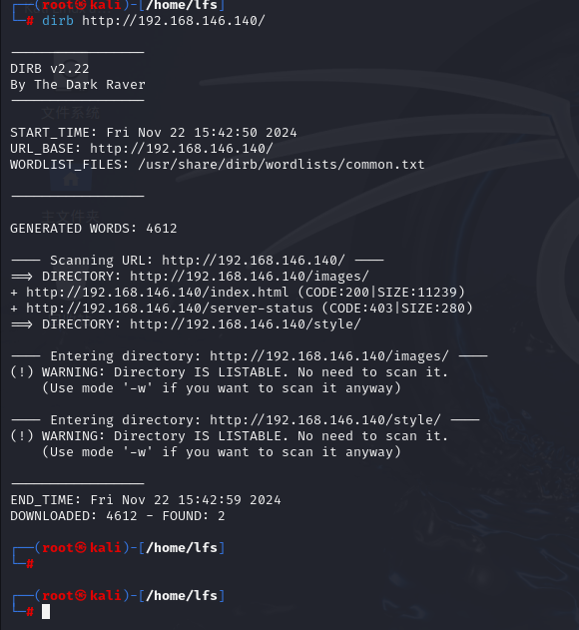
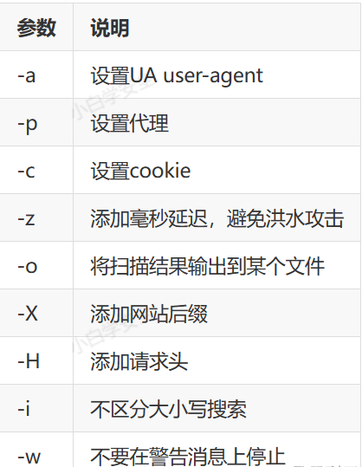
信息收集
dirb 目录扫描工具，扫一下目录结构。
Notes:
wpscan --url jsaa.or.jp

Slide 7
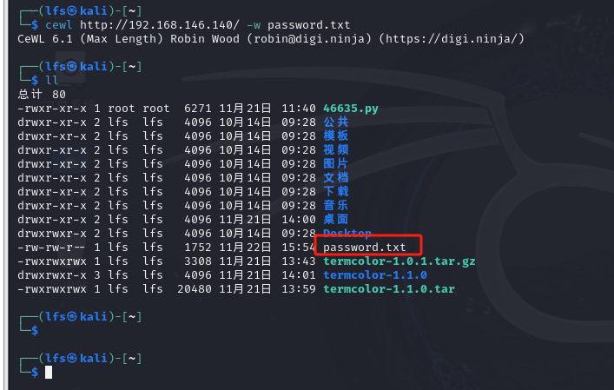
信息收集
cewl可以从指定的网站中提取关键字，保存成自定义字典，可以用于爆破密码使用。
Notes:
wpscan --url jsaa.or.jp

Slide 8
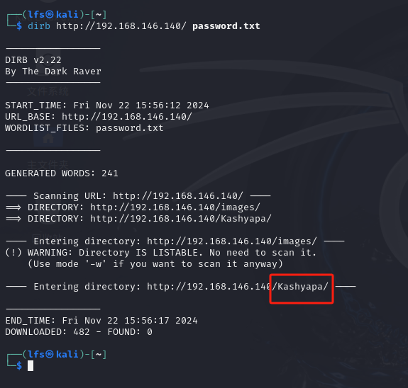
信息收集
根据cewl生成的字典进行目录扫描。发现新目录
Notes:
wpscan --url jsaa.or.jp

Slide 9
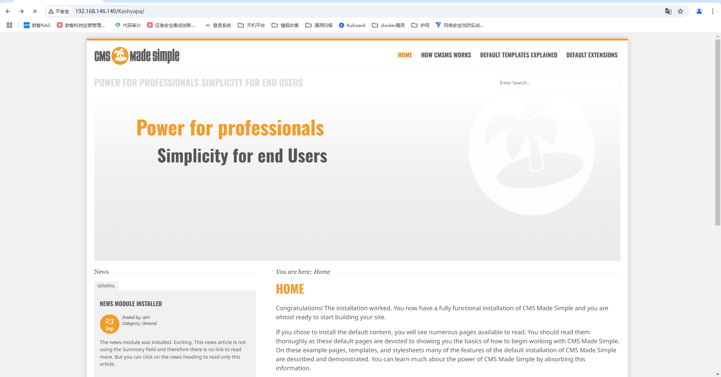
信息收集
找到新页面，查找有用信息。
Notes:
wpscan --url jsaa.or.jp

Slide 10
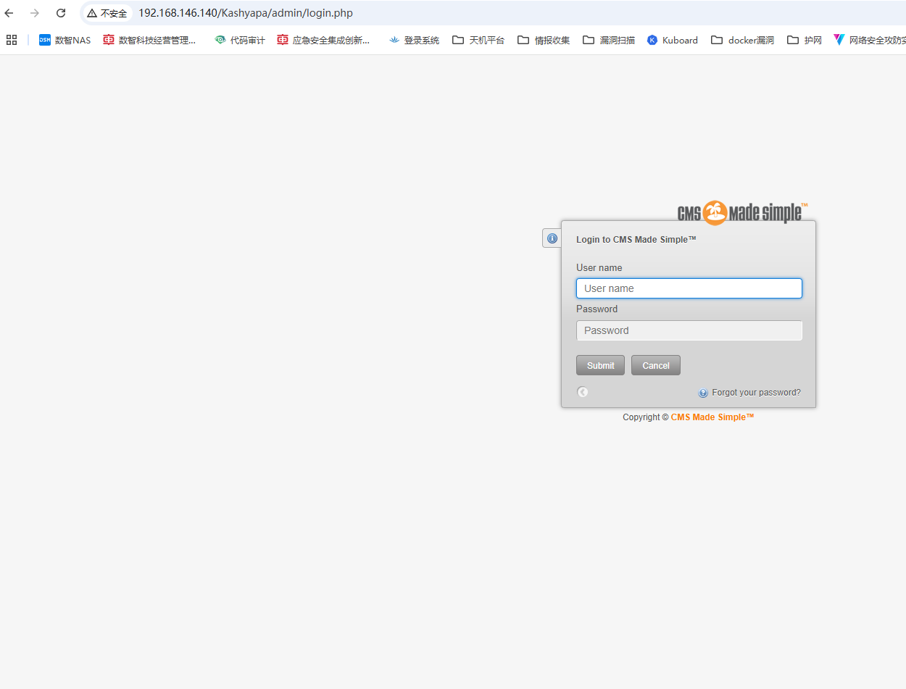
信息收集
发现后台
Notes:
wpscan --url jsaa.or.jp

Slide 11
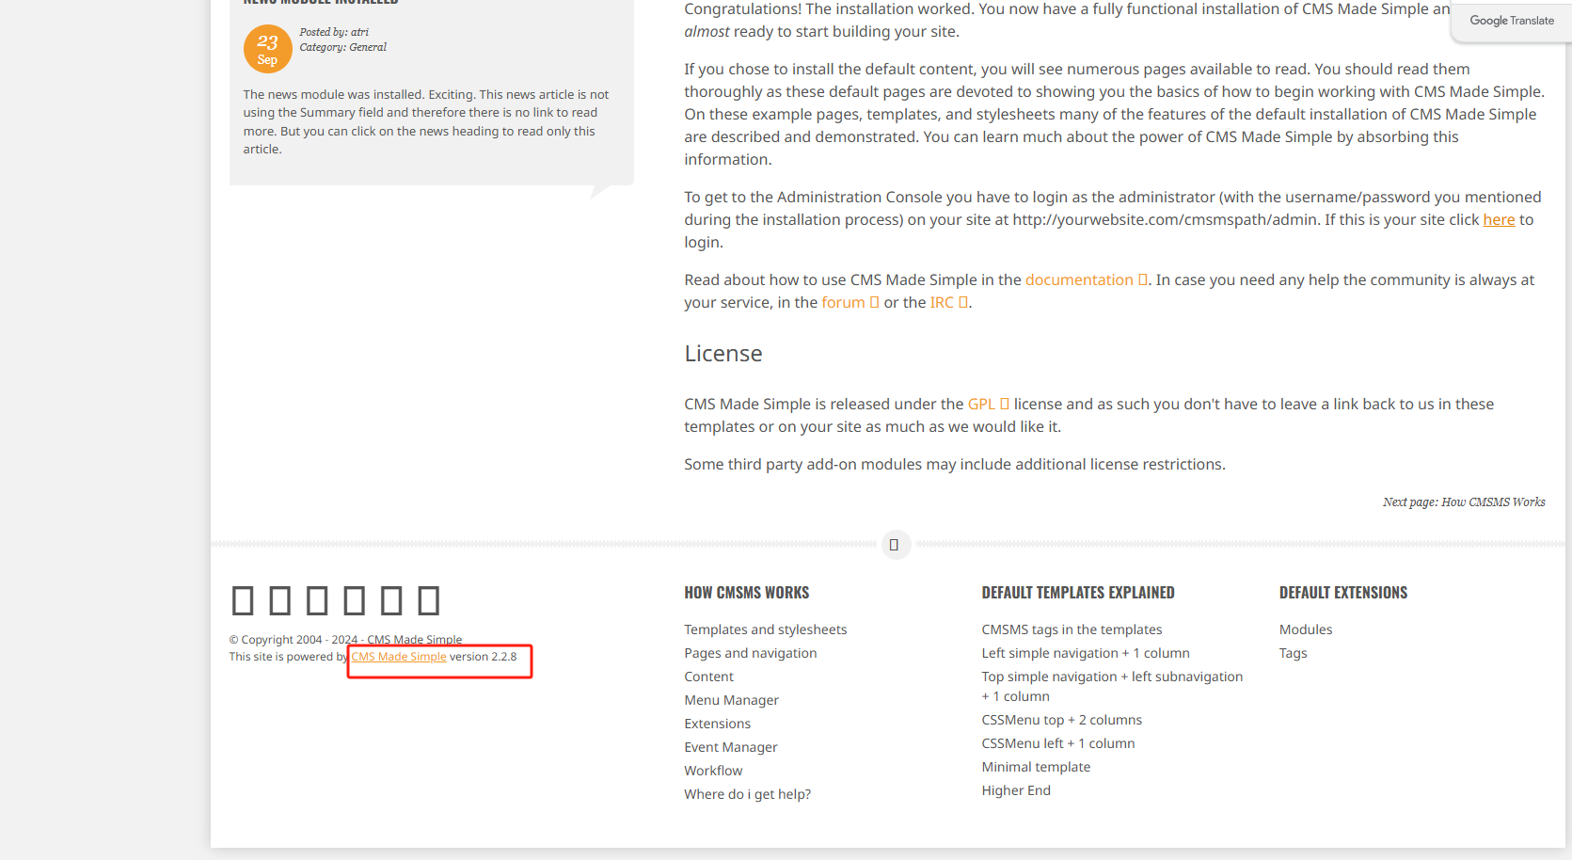
信息收集
发现版本号，查看对应系统漏洞
Notes:
wpscan --url jsaa.or.jp

Slide 12
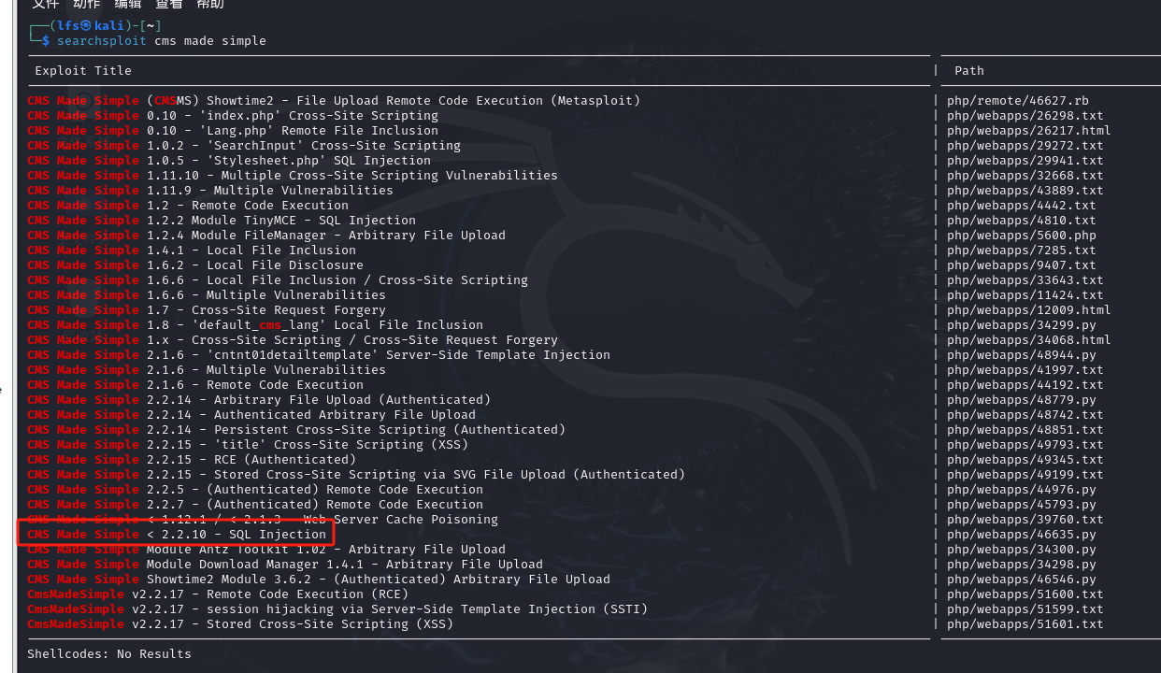
信息收集
使用kali查看cms漏洞信息，找到一个漏洞。下载对应的exp脚本进行测试。
Notes:
wpscan --url jsaa.or.jp

Slide 13
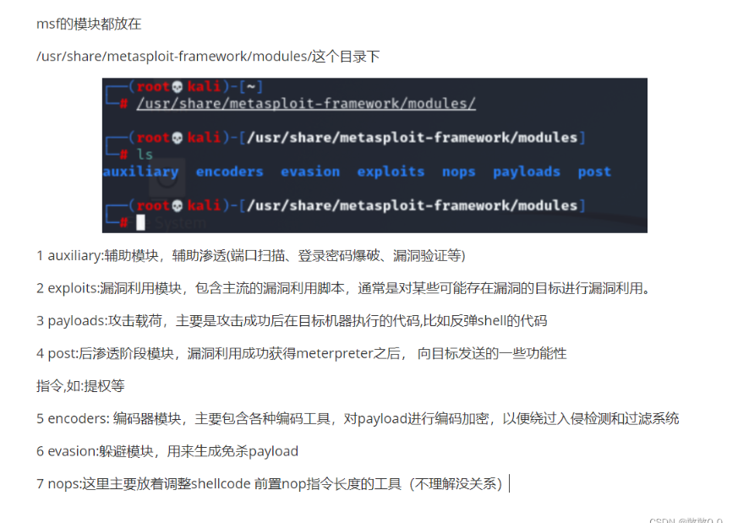
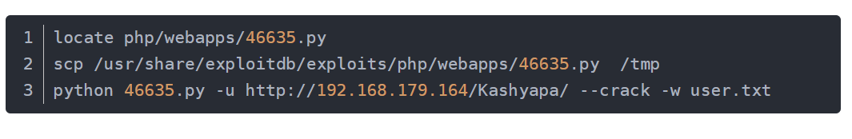
信息收集
msf 模块
Notes:
wpscan --url jsaa.or.jp

Slide 14
信息收集
msf 模块
Notes:
wpscan --url jsaa.or.jp

Slide 15
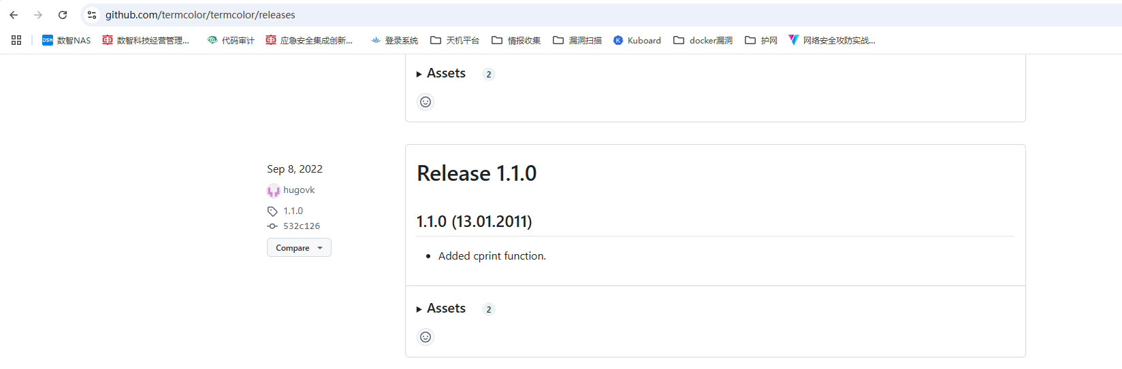
信息收集
如果缺少termcolor模块，在官网下载并kali中安装termcolor。
下载地址：https://github.com/termcolor/termcolor/releases
Notes:
wpscan --url jsaa.or.jp

Slide 16
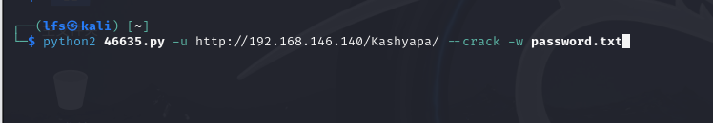
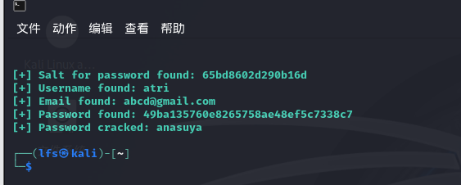
信息收集
使用cewl收集的信息利用漏洞爆破。发现账号密码。
Notes:
wpscan --url jsaa.or.jp

Slide 17
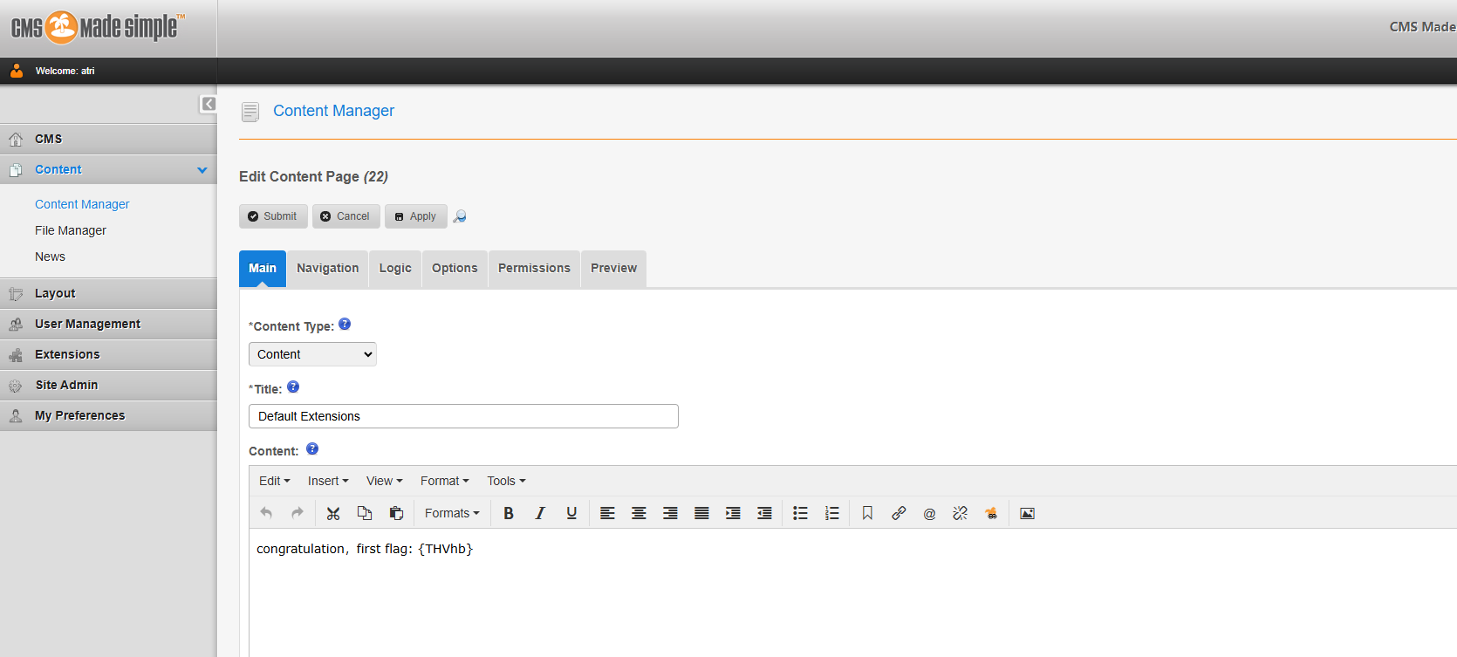
信息收集
在后台地址使用账号密码登录，查看信息。
Notes:
wpscan --url jsaa.or.jp

Slide 18
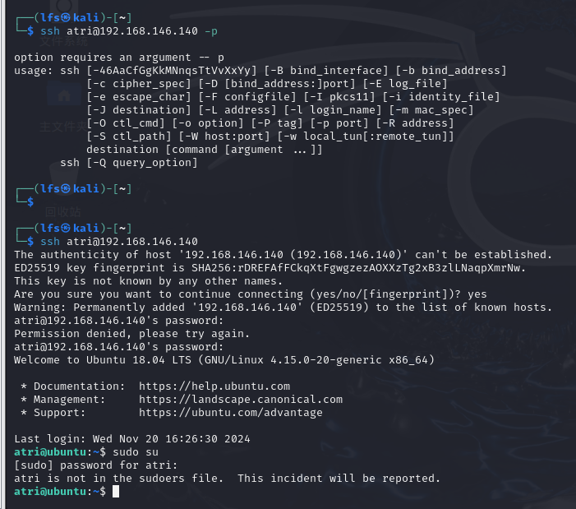
信息收集
用爆破出来的账号密码登录远程ssh服务。查找有用信息。发现账号并没有root权限。
Notes:
wpscan --url jsaa.or.jp

Slide 19
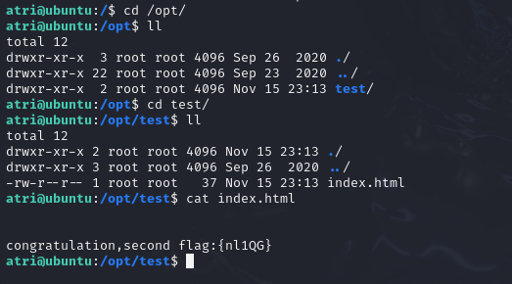
信息收集
找到第二个flag文件。
Notes:
wpscan --url jsaa.or.jp

Slide 20
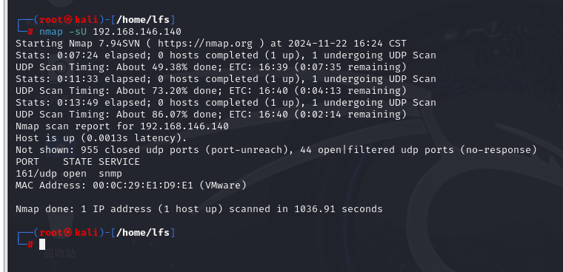
信息收集
查看udp服务，发现snmp服务存在
Notes:
wpscan --url jsaa.or.jp

Slide 21
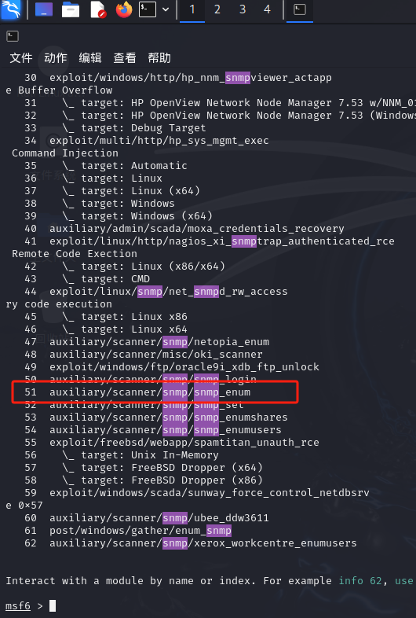
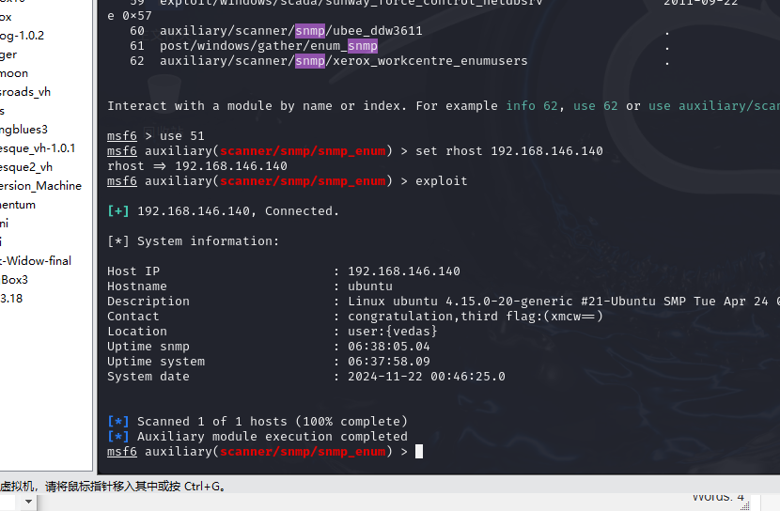
信息收集
使用msf搜索一下snmp服务利用模块。查看到snmp系统信息，发现flag。
Notes:
wpscan --url jsaa.or.jp

Slide 22
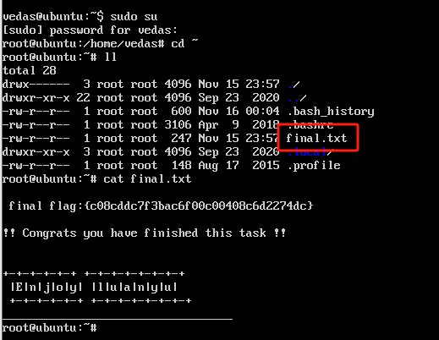
信息收集
用户名：vedas 密码：THVhbnl1QGxmcw==
Luanyu@lfs
将flag链接起来后发现==号特征进行base64解密，解出密码后，尝试登录服务器并尝试提权。找到最终的flag标识。
Notes:
wpscan --url jsaa.or.jp

